Slide 1
Projecte final Disseny i implementació de sistemes distribuïts Versió final
Oscar Galera i Alfaro
1er MEINF
Abril 2018
Notes:
Esta plantilla se puede usar como archivo de inicio para presentar materiales educativos en un entorno de grupo.
Secciones
Para agregar secciones, haga clic con el botón secundario del mouse en una diapositiva. Las secciones pueden ayudarle a organizar las diapositivas o a facilitar la colaboración entre varios autores.
Notas
Use la sección Notas para las notas de entrega o para proporcionar detalles adicionales al público. Vea las notas en la vista Presentación durante la presentación.
Tenga en cuenta el tamaño de la fuente (es importante para la accesibilidad, visibilidad, grabación en vídeo y producción en línea)
Colores coordinados
Preste especial atención a los gráficos, diagramas y cuadros de texto.
Tenga en cuenta que los asistentes imprimirán en blanco y negro o escala de grises. Ejecute una prueba de impresión para asegurarse de que los colores son los correctos cuando se imprime en blanco y negro puros y escala de grises.
Gráficos y tablas
En breve: si es posible, use colores y estilos uniformes y que no distraigan.
Etiquete todos los gráficos y tablas.

Slide 2
Índex Revisió 1 (23/03/2018)
Proposta
Qué es vol fer?
Com es farà?
Integrants del projecte
Notes:
Ofrezca una breve descripción general de la presentación. Describa el enfoque principal de la presentación y por qué es importante.
Introduzca cada uno de los principales temas.
Si desea proporcionar al público una guía, puede repetir esta diapositiva de información general a lo largo de toda la presentación, resaltando el tema particular que va a discutir a continuación.

Slide 3
Propòsit revisió 1
En aquesta primera revisió es presentarà la proposta de projecte.
Notes:
Ofrezca una breve descripción general de la presentación. Describa el enfoque principal de la presentación y por qué es importante.
Introduzca cada uno de los principales temas.
Si desea proporcionar al público una guía, puede repetir esta diapositiva de información general a lo largo de toda la presentación, resaltando el tema particular que va a discutir a continuación.

Slide 4
Proposta
Definir un sistema de distribución de agua con:
Un conjunto de productores (depositos de agua, injectores de productos, como Cloro).
Un conjunto de consumidores (sumideros —> “sinks”).
La calidad del agua se determina por los valores de n métricas.
Notes:
Ofrezca una breve descripción general de la presentación. Describa el enfoque principal de la presentación y por qué es importante.
Introduzca cada uno de los principales temas.
Si desea proporcionar al público una guía, puede repetir esta diapositiva de información general a lo largo de toda la presentación, resaltando el tema particular que va a discutir a continuación.

Slide 5
Proposta
Una red de distribución, el agua fluye unidireccionalmente desde los productores a los consumidores. Miraremos de obtener redes (topologias) reales. Algunos enlaces no tienen porqué ser unidireccionales, por ejemplo interconexiones ente diferentes paredes de le red por temas de tolerancia a fallos (esto habrá que tenerlo en cuenta).
La calidad del agua de los productores es conocida.
En algunos nodos de la red de puede mezclar agua de diferentes productores. En esos nodos, la proporción de agua de cada productor es conocida y, por tanto, la calidad de la mezcla en las salidas.
Notes:
Ofrezca una breve descripción general de la presentación. Describa el enfoque principal de la presentación y por qué es importante.
Introduzca cada uno de los principales temas.
Si desea proporcionar al público una guía, puede repetir esta diapositiva de información general a lo largo de toda la presentación, resaltando el tema particular que va a discutir a continuación.

Slide 6
Proposta
Se modelaran los cambios de calidad del agua en función del incremento de su “edad” en cada enlace (arista que une dos nodos).
Disponemos de un conjunto de sensores de los que conocemos:
Coste
Conjunto de métricas que puede subministrar y la calidad (precisión) de cada una.
Notes:
Ofrezca una breve descripción general de la presentación. Describa el enfoque principal de la presentación y por qué es importante.
Introduzca cada uno de los principales temas.
Si desea proporcionar al público una guía, puede repetir esta diapositiva de información general a lo largo de toda la presentación, resaltando el tema particular que va a discutir a continuación.

Slide 7
Què es vol fer?
El problema (inicial) es decidir el tipo de sensor y la ubicación de los sensores maximizando la información que puedan suministrar.
Se deben modelar los cambios de la calidad del agua a medida que circula por la red.
Se añadirá como restricción el coste máximo a gastar en los sensores.
Notes:
Ofrezca una breve descripción general de la presentación. Describa el enfoque principal de la presentación y por qué es importante.
Introduzca cada uno de los principales temas.
Si desea proporcionar al público una guía, puede repetir esta diapositiva de información general a lo largo de toda la presentación, resaltando el tema particular que va a discutir a continuación.

Slide 8

Com es farà?
La idea principal del projecte a nivell d’assignatura és desenvolupar el model que defineix l’estructura de connexions entre els nodes, per aquest fet, s’ha parlat d’utilitzar l’eina EPANET.
https://www.epa.gov/water-research/epanet
Notes:
Ofrezca una breve descripción general de la presentación. Describa el enfoque principal de la presentación y por qué es importante.
Introduzca cada uno de los principales temas.
Si desea proporcionar al público una guía, puede repetir esta diapositiva de información general a lo largo de toda la presentación, resaltando el tema particular que va a discutir a continuación.

Slide 9
Integrants del projecte
Wolfgang Gernjak (ICRA)
Josep Lluís Marzo (UdG)
Oscar Galera i Alfaro (UdG)
Notes:
Ofrezca una breve descripción general de la presentación. Describa el enfoque principal de la presentación y por qué es importante.
Introduzca cada uno de los principales temas.
Si desea proporcionar al público una guía, puede repetir esta diapositiva de información general a lo largo de toda la presentación, resaltando el tema particular que va a discutir a continuación.

Slide 10
Índex Revisió 2 (12/04/2018)
Exploració d’altres eines.
EPANET
Components.
Exemple (Manual)
Exemple Net3
Integrants del projecte
Planificació pròxima entrega
Notes:
Ofrezca una breve descripción general de la presentación. Describa el enfoque principal de la presentación y por qué es importante.
Introduzca cada uno de los principales temas.
Si desea proporcionar al público una guía, puede repetir esta diapositiva de información general a lo largo de toda la presentación, resaltando el tema particular que va a discutir a continuación.

Slide 11
Propòsit revisió 2
En aquesta revisió es parlarà del que es porta desenvolupat fins a data de 12/04/2018.
Notes:
Ofrezca una breve descripción general de la presentación. Describa el enfoque principal de la presentación y por qué es importante.
Introduzca cada uno de los principales temas.
Si desea proporcionar al público una guía, puede repetir esta diapositiva de información general a lo largo de toda la presentación, resaltando el tema particular que va a discutir a continuación.

Slide 12
Exploració d’altres eines
Abans de començar a treballar amb EPANET, he buscat altres eines que podrien utilitzar-se per resoldre aquest problema i he trobat el conjunt d’eines TEVA-SPOT.
Aquesta plataforma s’utilitza per resoldre el problema del posicionament de sensors segons diferents criteries i es recolza en l’eina EPANET. Els models generats amb EPANET es poden importar a TEVA-SPOT.
Notes:
Ofrezca una breve descripción general de la presentación. Describa el enfoque principal de la presentación y por qué es importante.
Introduzca cada uno de los principales temas.
Si desea proporcionar al público una guía, puede repetir esta diapositiva de información general a lo largo de toda la presentación, resaltando el tema particular que va a discutir a continuación.

Slide 13
EPANET
Com que TEVA-SPOT es basa en EPANET, he decidit començar utilitzant EPANET per modelar una xarxa de distribució d’aigua.
Per això he implementat la xarxa d’exemple que proposa el manual d’usuari.
Notes:
Ofrezca una breve descripción general de la presentación. Describa el enfoque principal de la presentación y por qué es importante.
Introduzca cada uno de los principales temas.
Si desea proporcionar al público una guía, puede repetir esta diapositiva de información general a lo largo de toda la presentación, resaltando el tema particular que va a discutir a continuación.

Slide 14
Components EPANET
Notes:
Ofrezca una breve descripción general de la presentación. Describa el enfoque principal de la presentación y por qué es importante.
Introduzca cada uno de los principales temas.
Si desea proporcionar al público una guía, puede repetir esta diapositiva de información general a lo largo de toda la presentación, resaltando el tema particular que va a discutir a continuación.

Slide 15
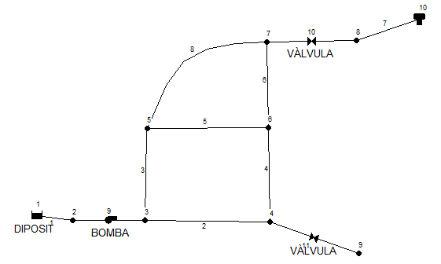
Xarxa de distribució d’aigua, EPANET
Notes:
Ofrezca una breve descripción general de la presentación. Describa el enfoque principal de la presentación y por qué es importante.
Introduzca cada uno de los principales temas.
Si desea proporcionar al público una guía, puede repetir esta diapositiva de información general a lo largo de toda la presentación, resaltando el tema particular que va a discutir a continuación.

Slide 16
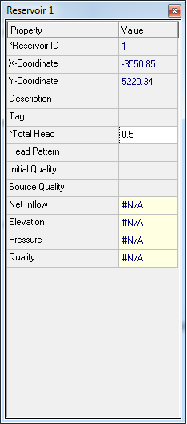
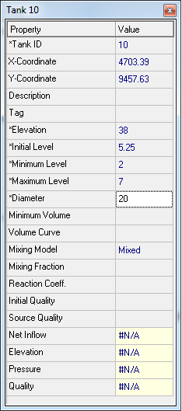
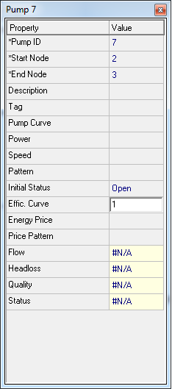
Característiques dels components, EPANET
Notes:
Ofrezca una breve descripción general de la presentación. Describa el enfoque principal de la presentación y por qué es importante.
Introduzca cada uno de los principales temas.
Si desea proporcionar al público una guía, puede repetir esta diapositiva de información general a lo largo de toda la presentación, resaltando el tema particular que va a discutir a continuación.

Slide 17
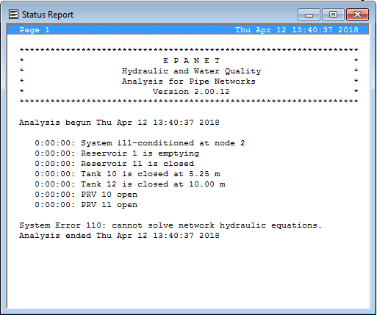
Resultat, EPANET
Notes:
Ofrezca una breve descripción general de la presentación. Describa el enfoque principal de la presentación y por qué es importante.
Introduzca cada uno de los principales temas.
Si desea proporcionar al público una guía, puede repetir esta diapositiva de información general a lo largo de toda la presentación, resaltando el tema particular que va a discutir a continuación.

Slide 18
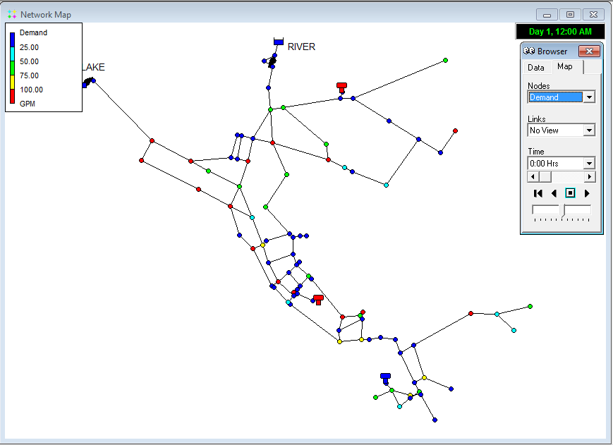
Xarxa Net3, EPANET
Notes:
Ofrezca una breve descripción general de la presentación. Describa el enfoque principal de la presentación y por qué es importante.
Introduzca cada uno de los principales temas.
Si desea proporcionar al público una guía, puede repetir esta diapositiva de información general a lo largo de toda la presentación, resaltando el tema particular que va a discutir a continuación.

Slide 19
Per la pròxima revisió…
La intenció per la pròxima revisió és acabar de documentar tot el coneixement que s’ha extret a l’hora d’utilitzar EPANET.
Provar els resolvers que té TEVA-SPOT.

Slide 20

Versió final (11/05/2018)
3.1 EPANET
3.1.1 Instal·lació
3.1.2 Configuració de l’entorn
3.1.3 Creació d’una nova xarxa
3.1.4 Creació d’una nova xarxa, anàlisi de resultats.
3.1.5 Creació d’una nova xarxa, resultats
3.1.6 Altres exemples
Notes:
Ofrezca una breve descripción general de la presentación. Describa el enfoque principal de la presentación y por qué es importante.
Introduzca cada uno de los principales temas.
Si desea proporcionar al público una guía, puede repetir esta diapositiva de información general a lo largo de toda la presentación, resaltando el tema particular que va a discutir a continuación.

Slide 21

Versió final (11/05/2018)
3.2 TEVA-SPOT
3.2.1 Estructura de dades
3.2.2 Exemple, escenari
3.2.3 Exemple, injecció de tòxics
3.2.4 Exemple, anàlisi
3.2.5 Exemple, sensors
Notes:
Ofrezca una breve descripción general de la presentación. Describa el enfoque principal de la presentación y por qué es importante.
Introduzca cada uno de los principales temas.
Si desea proporcionar al público una guía, puede repetir esta diapositiva de información general a lo largo de toda la presentación, resaltando el tema particular que va a discutir a continuación.

Slide 22
Versió final (11/05/2018)
4. Treball futur (ACRA & TEVA-SPOT)
Notes:
Ofrezca una breve descripción general de la presentación. Describa el enfoque principal de la presentación y por qué es importante.
Introduzca cada uno de los principales temas.
Si desea proporcionar al público una guía, puede repetir esta diapositiva de información general a lo largo de toda la presentación, resaltando el tema particular que va a discutir a continuación.

Slide 23

3.1 EPANET

Slide 24
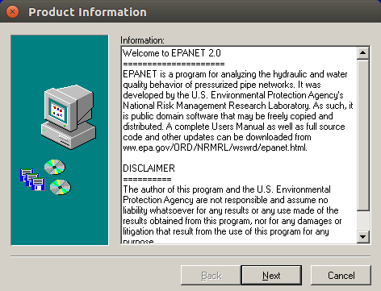
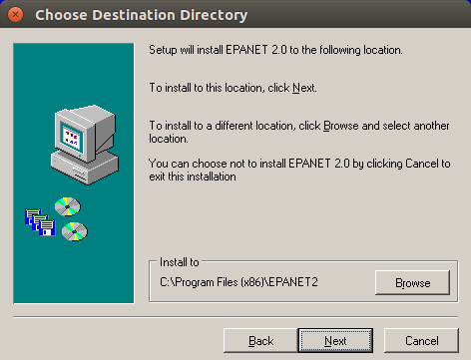
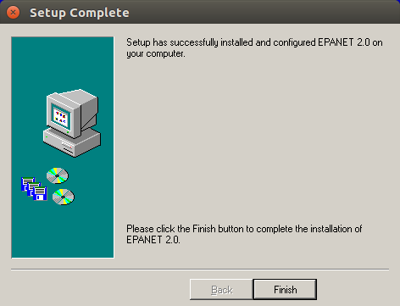
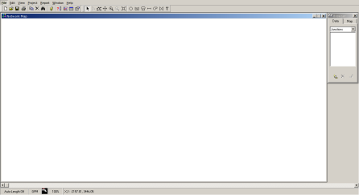
3.1.1 Instal·lació

Slide 25
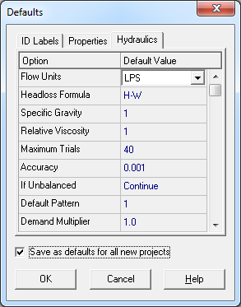
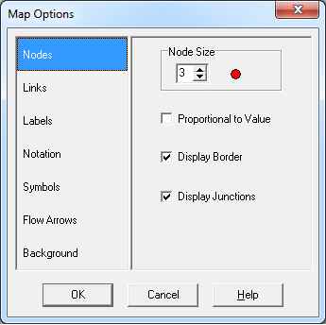
3.1.2 Configuració de l’entorn

Slide 26
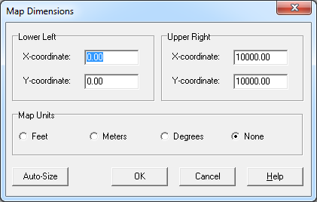
3.1.2 Configuració de l’entorn

Slide 27
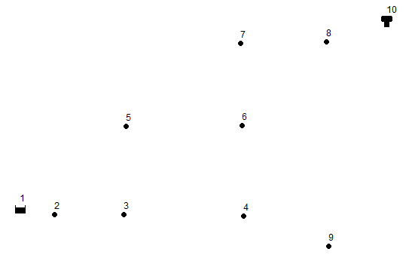
3.1.3 Creació d’una nova xarxa

Slide 28
3.1.3 Creació d’una nova xarxa

Slide 29
3.1.3 Creació d’una nova xarxa

Slide 30
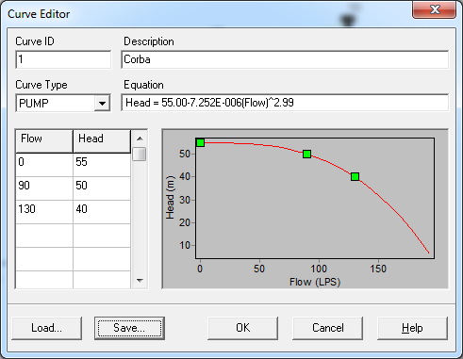
3.1.3 Creació d’una nova xarxa

Slide 31
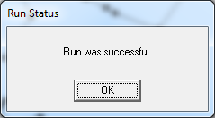
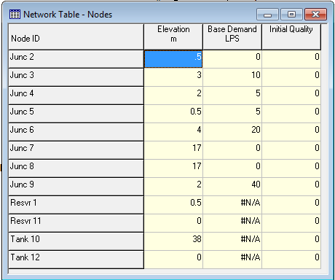
3.1.3 Creació d’una nova xarxa

Slide 32
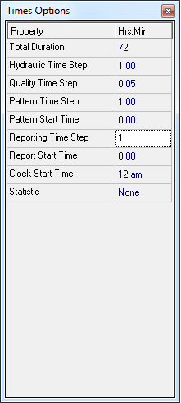
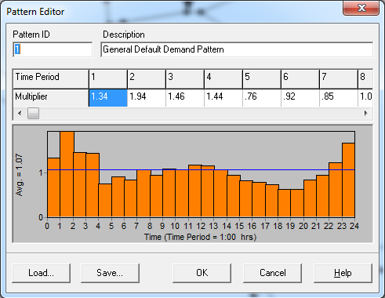
3.1.4 Creació d’una nova xarxa, variació en el temps

Slide 33
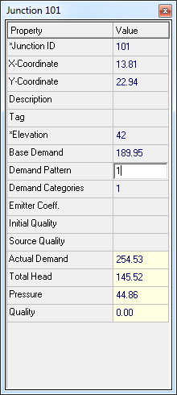
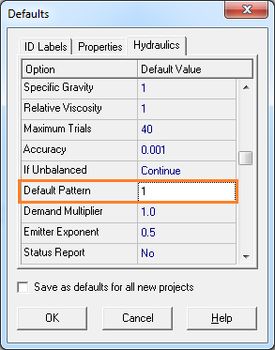
3.1.4 Creació d’una nova xarxa, variació en el temps

Slide 34
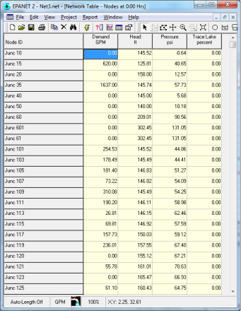
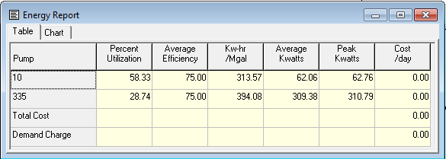
3.1.5 Creació d’una nova xarxa, resultats

Slide 35
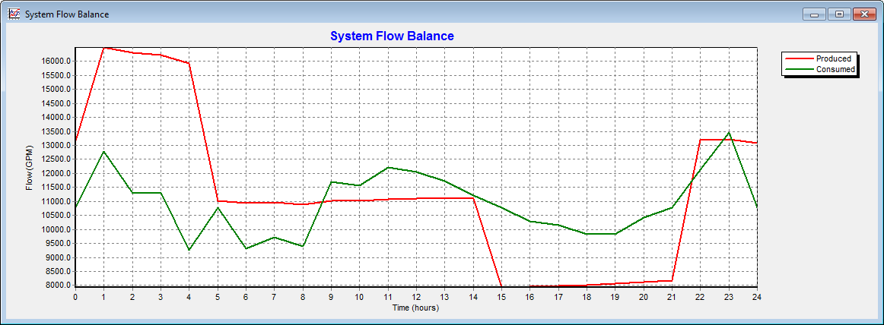
3.1.5 Creació d’una nova xarxa, resultats

Slide 36
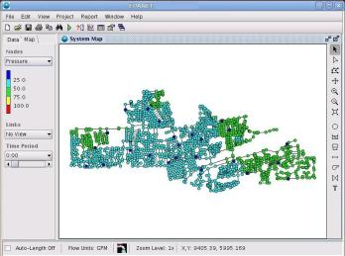
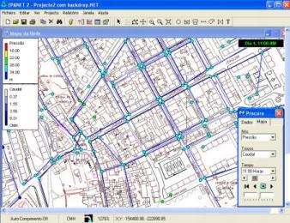
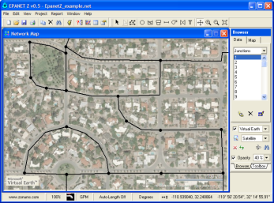
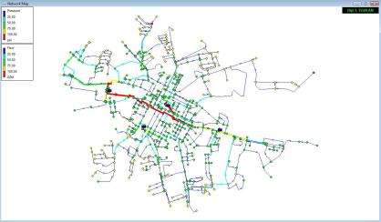
3.1.6 Altres exemples

Slide 37

3.2 TEVA-SPOT

Slide 38
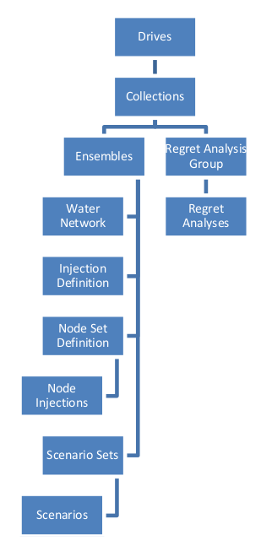
3.2.1 Estructura de dades

Slide 39
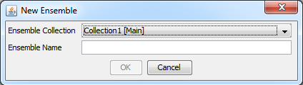
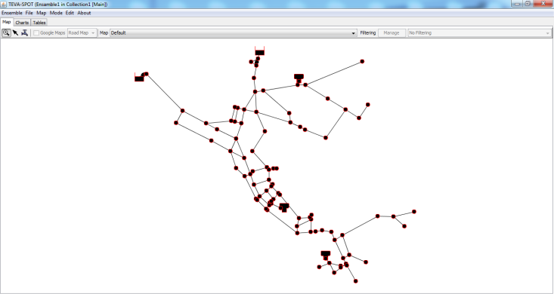
3.2.2 Exemple, escenari

Slide 40
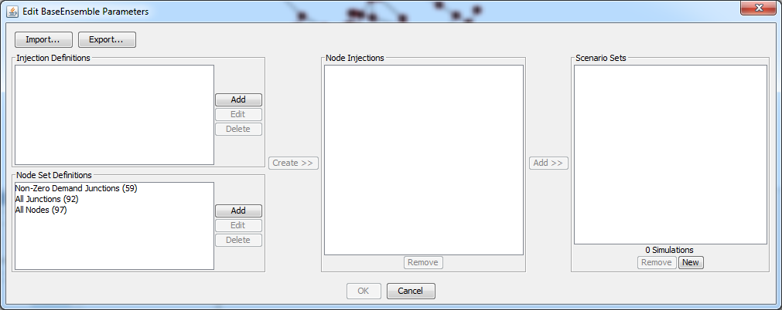
3.2.2 Exemple, escenari

Slide 41
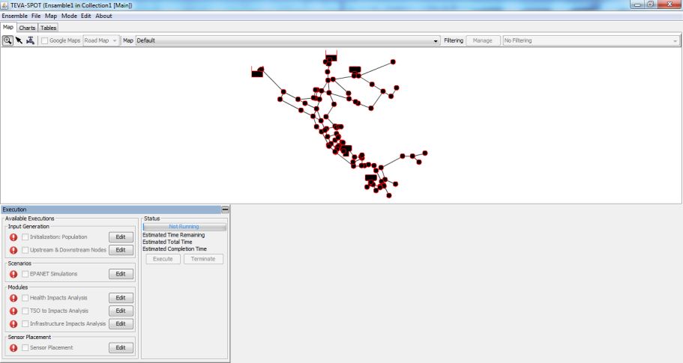
3.2.2 Exemple

Slide 42
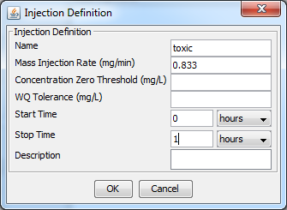
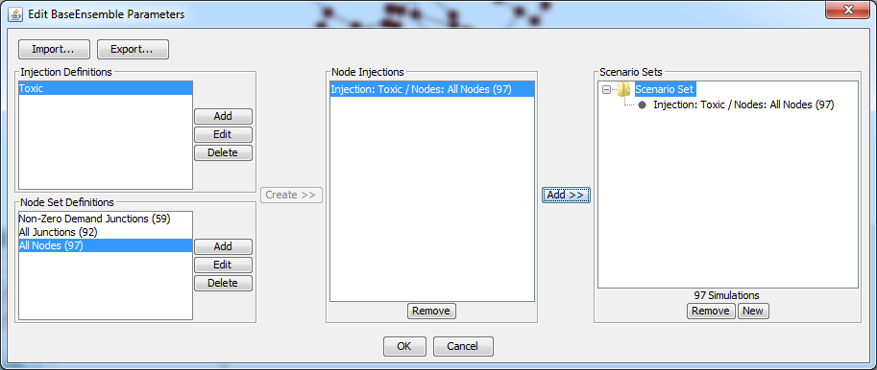
3.2.3 Exemple, injecció de tòxics

Slide 43
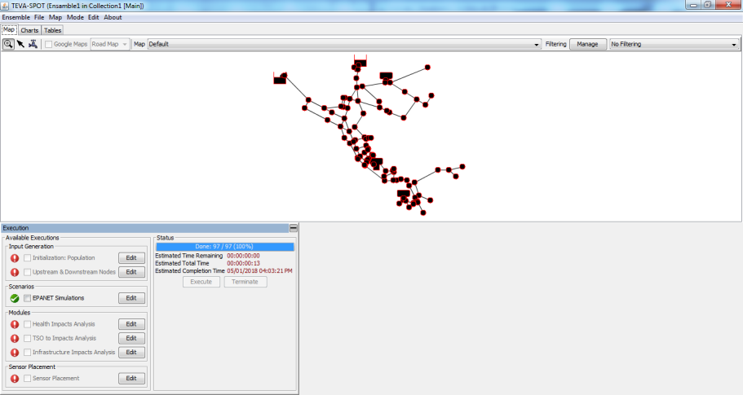
3.2.3 Exemple

Slide 44
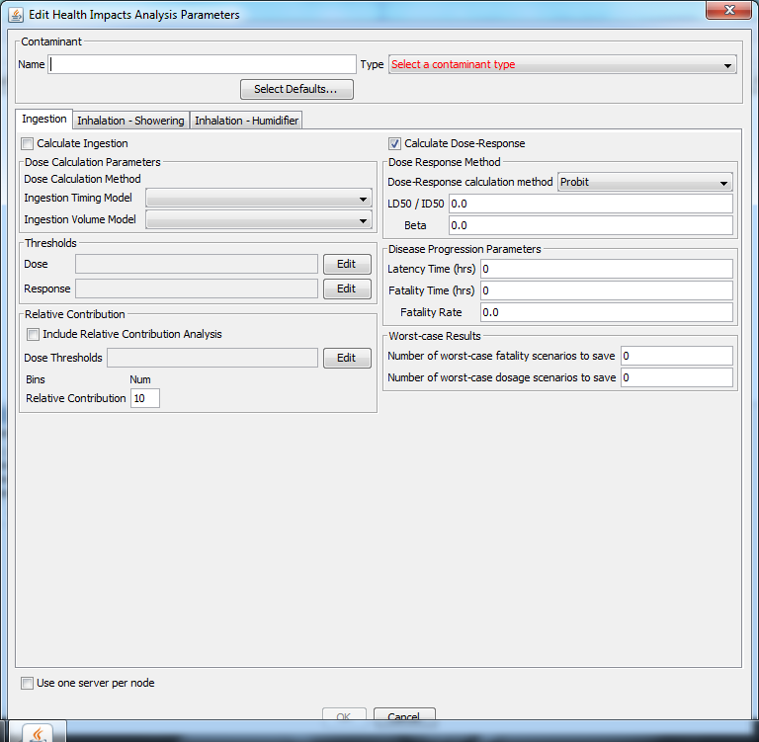
3.2.4 Exemple, anàlisi

Slide 45
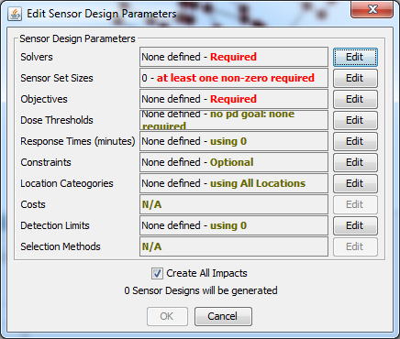
3.2.5 Exemple, sensors

Slide 46
4. Treball futur
Investigar i adaptar el codi TEVA-SPOT a les necessitats del projecte.

Slide 47

4. Treball futur, Acra
Conjunt de llibreries d’optimització i solvers que han estat desenvolupats per a problemes científics i d’enginyeria a gran escala.
Acro inclou optimitzadors individuals així com frameworks d’optimització que proporcionen interfícies per a una utilització simple i flexible.
Molts dels solvers que incorpora Acro poden ser executats en paral·lel per resoldre problemes d’optimització més ràpid.

Slide 48
4. Treball futur, adaptació
Descarregar el codi.
1. Obtenir Acra.
$ svn checkout -q https://software.sandia.gov/svn/public/acro/acro-pico/trunk acro-pico
2. Adaptació del codi
3. Configurar i construir acro
$ cd acro-pico
$./setup
$ autoreconf -i -f
$ ./configure make

Slide 49
4. Treball futur, adaptació
Descarregar el codi.
1. Obtenir TEVA-SPOT.
$ svn checkout -q https://software.sandia.gov/svn/teva/spot/spot/trunk spot
2. Adaptació del codi
3. Configurar i construir TEVA-SPOT
$ cd spot
$ ./setup
$ autoreconf -i -f
$ ./configure make
https://software.sandia.gov/trac/spot/wiki/Example/Building/linux

Slide 50
Gràcies!
Preguntes?
Notes:
Ofrezca una breve descripción general de la presentación. Describa el enfoque principal de la presentación y por qué es importante.
Introduzca cada uno de los principales temas.
Si desea proporcionar al público una guía, puede repetir esta diapositiva de información general a lo largo de toda la presentación, resaltando el tema particular que va a discutir a continuación.

